Slide 2
Consumo de Servicios Web con Spring Boot
Gestión de Servicios TICS

Slide 3
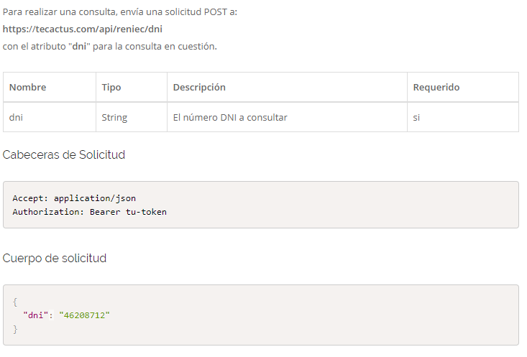
Servicio REST → verifica.id
Si revisa la documentación de consulta.pe para su servicio REST (https://verifica.id/), podrá encontrar lo siguiente para la solicitud o REQUEST:
Para realizar una consulta, envíe una solicitud POST a:
https://api.verifica.id/v2/consulta/personas
Con el atributo “dni” para la consulta en cuestión (primero debe crearse una cuenta el cual le dará 50 opciones de búsqueda)
Cabeceras de solicitud
  "Authorization: Bearer {TU-API-KEY}"
  Params → dni=46285089

Slide 4
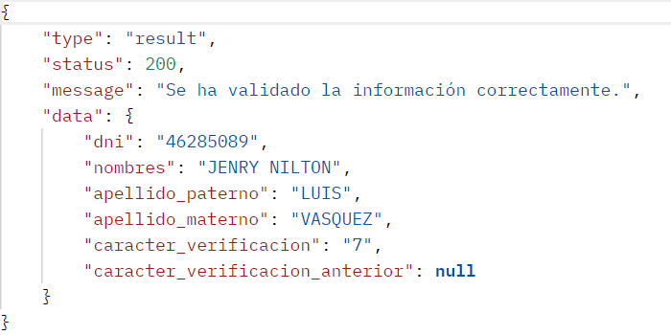
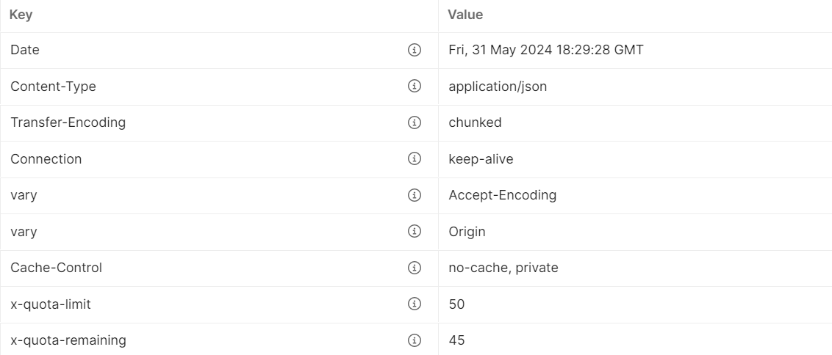
Servicio REST → verifica.id
De igual forma, consulta.pe brinda información para la respuesta o RESPONSE:
Cuerpo de la respuesta
Cabecera de la respuesta

Slide 5
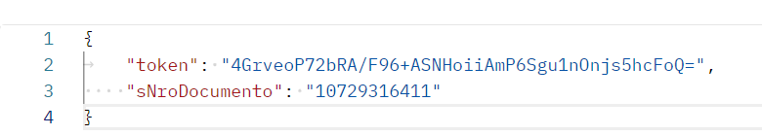
Servicio REST → api.atenea
Si revisa la documentación de consulta.pe para su servicio REST (https://api.ateneaperu.com/Home/Función), podrá encontrar lo siguiente para la solicitud o REQUEST:
Para realizar una consulta, envíe una solicitud POST al URL que se ha creado luego de crear su cuenta
http://api.ateneaperu.com/api/Sunat/RucToken
Con el atributo “RUC” para la consulta en cuestión (primero debe crearse una cuenta el cual le dará 100 opciones de búsqueda)
Cabeceras de solicitud
  "Authorization: Bearer {TU-API-KEY}"

Slide 6
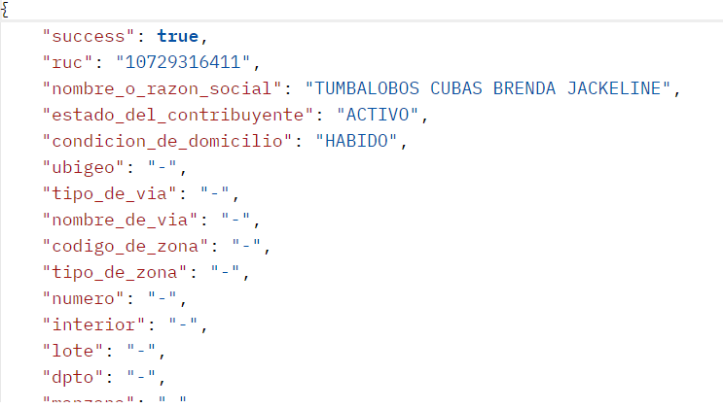
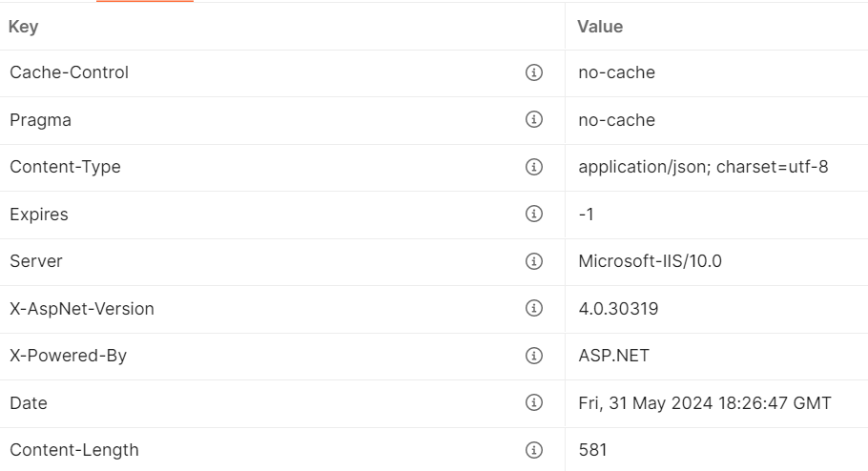
Servicio REST → api.atenea
De igual forma, consulta.pe brinda información para la respuesta o RESPONSE:
Cuerpo de la respuesta
Cabecera de la respuesta

